Slide 1
Redes de Computadores e a Internet
GEX105 - REDES DE COMPUTADORES
Neimar Marcos Assmann

Slide 2

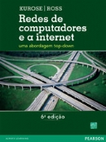
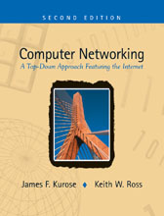
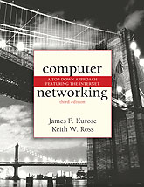


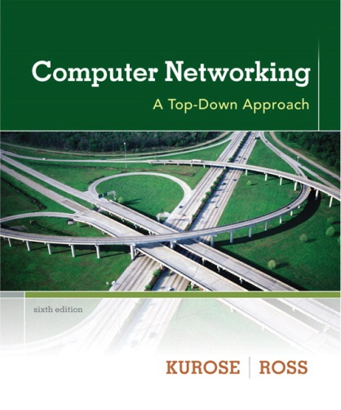
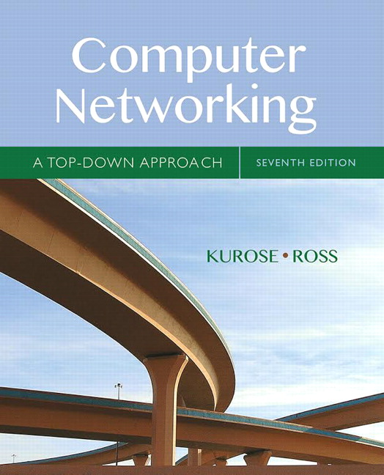
Livro-Texto:
REDES DE COMPUTADORES E A INTERNET
6ª Edição James F. Kurose e Keith W. Ross Copyright: 2014 656 páginas - ISBN: 9788581436777
http://www.pearson.com.br/

Slide 3

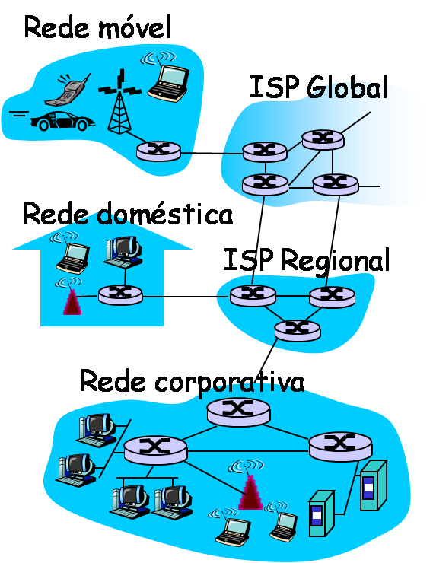





O que é a Internet: visão dos componentes
PC
milhões de dispositivos de computação conectados: hospedeiros (hosts) = sistemas finais
rodando aplicações de rede
enlaces (links) de comunicação
fibra, cobre, rádio, satélite
Taxa de transmissão = largura de banda (bandwidth)
Roteadores (comutadores de pacotes): encaminham pacotes (pedaços de dados)
Roteadores e switches
servidor
Laptop
sem fio
smartphone
enlaces
sem fio
enlaces
cabeados
roteador
Notes:
Falar de cada um dos componentes:
PC
Servidor
Laptop sem fio
Celular
Pontos de acesso
Enlaces cabeados
Roteadores

Slide 4
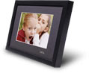
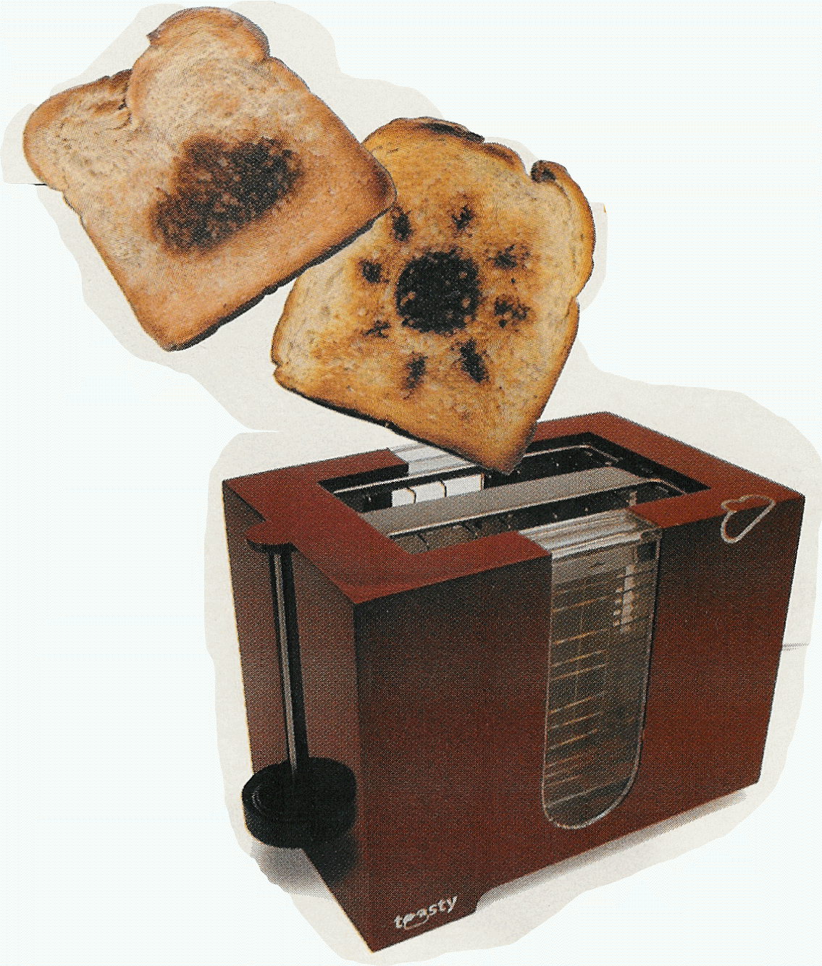
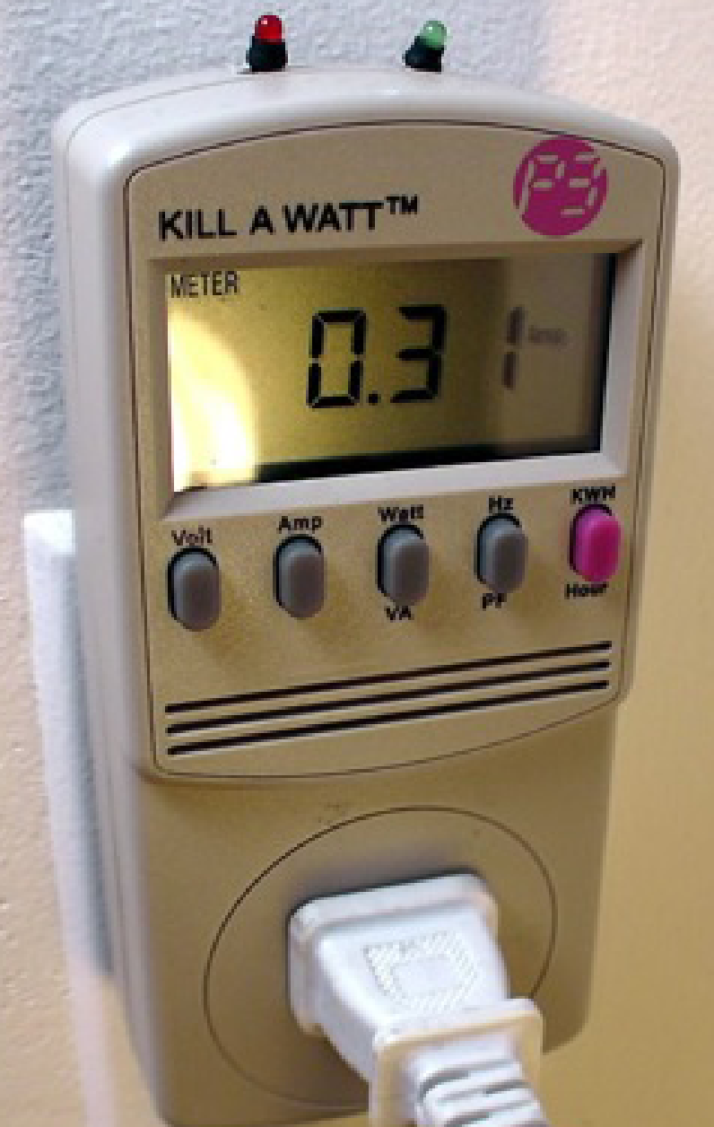
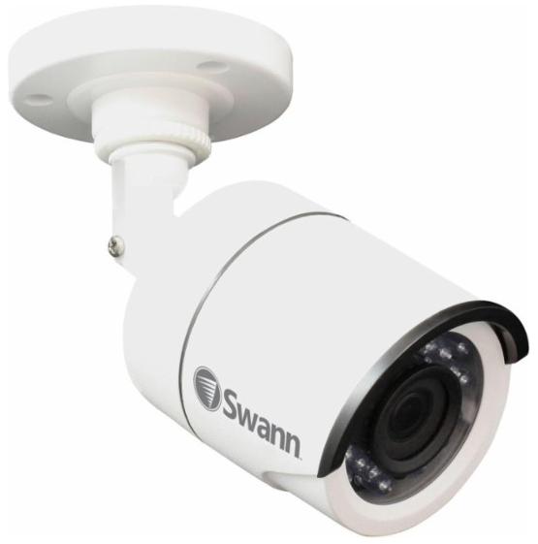
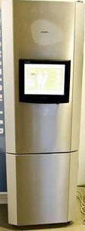

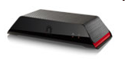
Aparelhos internet interessantes
Tostadeira habilitada para a Web +
Previsão do tempo
Porta retratos IP
http://www.ceiva.com/
Tweet-a-watt:
Monitoração do uso
de energia
Câmera de Segurança
Slingbox: veja,
Controle remotamente
sua TV a cabo.
Telefones Internet
Geladeira
Internet

Slide 5
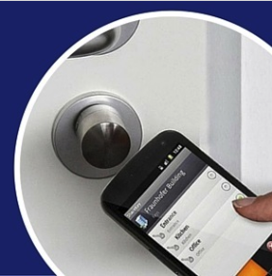


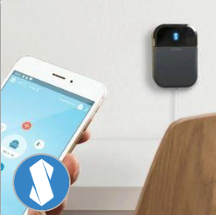
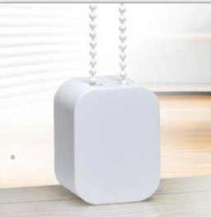
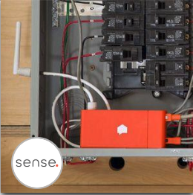
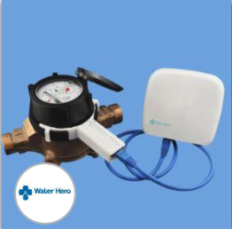

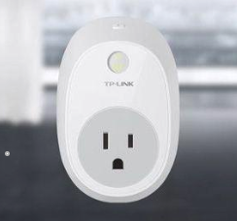
Dispositivos IoT (Internet das Coisas)

Slide 6

























Aplicações Populares
Navegação
Correio
Mensagens Instantâneas
Armazenamento de Arquivos
Jogos em rede
Voz e Vídeo
Blogs
Redes Sociais
Trabalho Cooperativo

Slide 7
O que é a Internet: visão dos componentes
Internet: “rede de redes”
livremente hierárquica
ISPs interconectados
protocolos: controlam o envio e o recebimento de mensagens
ex., TCP, IP, HTTP, Skype, 802.11
Padrões Internet
RFC: Request for comments
IETF: Internet Engineering Task Force
www.ietf.org
RFCs de 1º de Abril

Slide 8
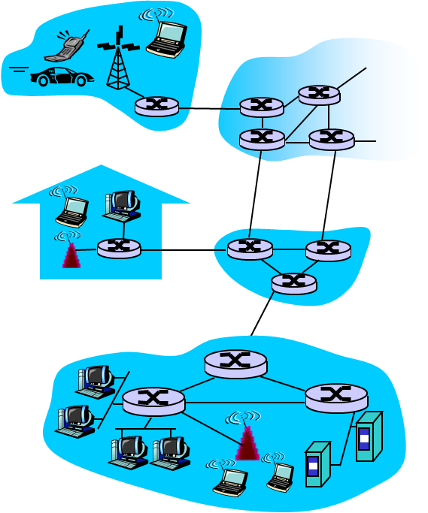
O que é a Internet: visão dos serviços
a infraestrutura de comunicação permite o uso de aplicações distribuídas:
Web, e-mail, jogos, mensagens instantâneas, voz sobre IP (VoIP), redes sociais , ...
Provê interface de programação para aplicações
Permitem que programas de aplicações se conectem à Internet
Provê opções de serviço, de forma análoga aos Correios

Slide 9
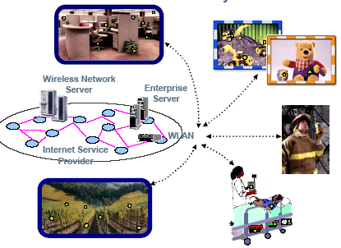
Redes de Sensores e Internet das Coisas (IoT)
Comunicação sem fio interconectando dispositivos sensores-atuadores-processadores de baixo custo habilitando sensoriamento e atuação no mundo real

Slide 10
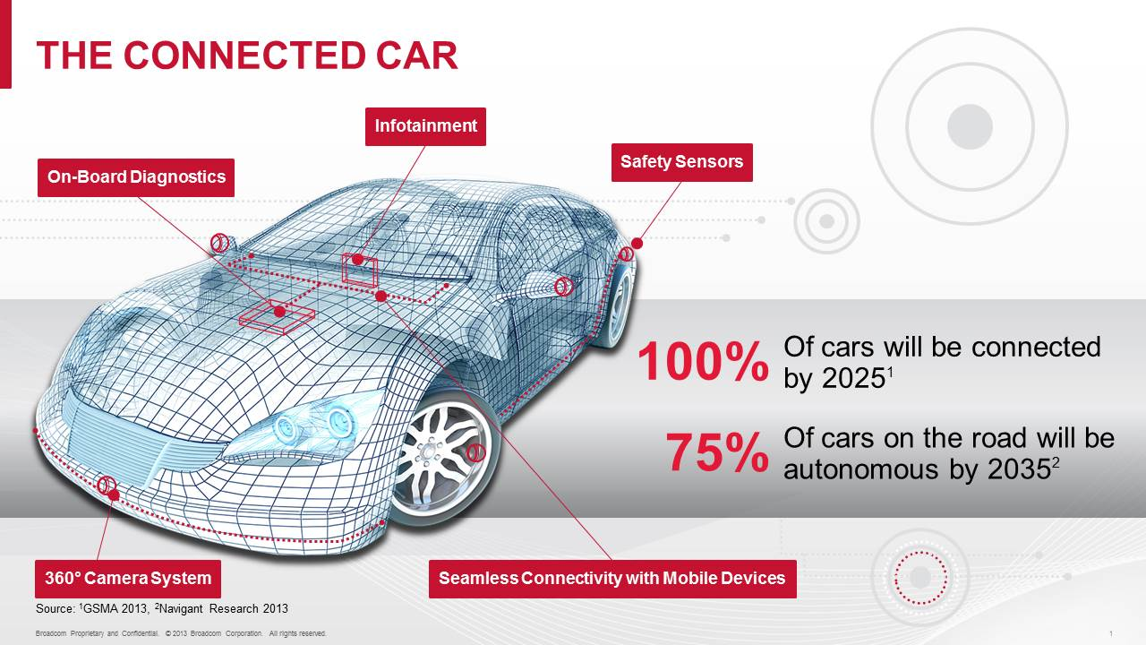
Redes Veiculares
Redes Intraveiculares
Ethernet em Automóveis
V2V e V2I
Carros Elétricos
IoT

Slide 11
O que é um protocolo?
protocolos humanos:
“que horas são?”
“tenho uma dúvida”
apresentações
… msgs específicas são enviadas
… ações específicas são realizadas quando as msgs são recebidas, ou acontecem outros eventos
Protocolos de rede:
máquinas ao invés de pessoas
todas as atividades de comunicação na Internet são governadas por protocolos
protocolos definem o formato, ordem das msgs enviadas e recebidas pelas entidades da rede, e ações tomadas quando da transmissão ou recepção de msgs

Slide 12




O que é um protocolo?
um protocolo humano e um protocolo de rede:
Oi
sol. conexão
TCP
Oi
resposta de
conexão TCP
Que horas
são, por favor?
Get http://www.awl.com/kurose-ross
2:00
<arquivo>
tempo
P: Apresente outro protocolo humano!

Slide 13
Roteiro do Capítulo 1
1.1 O Que é a Internet?
1.2 A Borda (Periferia) da Internet
1.3 O Núcleo da Rede
1.4 Atraso, perda e vazão em redes de comutação de pacotes
1.5 Camadas de protocolos e seus modelos de serviços
1.6 Redes sob ameaça
1.7 História das redes de computadores e da Internet

Slide 14















Uma olhada mais de perto na estrutura da rede:
Borda da rede:
hospedeiros (hosts)/sistemas finais: clientes e servidores
Servidores frequentemente em Data Centers
redes de acesso, meio físico:
enlaces de comunicação cabeados e sem fio
núcleo da rede:
Roteadores interconectados
rede de redes

Slide 15












Redes de acesso e meios físicos
P: Como conectar os sistemas finais aos roteadores de borda?
redes de acesso residencial
redes de acesso corporativo (escola, empresa)
redes de acesso sem fio
Questões a serem consideradas:
largura de banda (bits por segundo) da rede de acesso.
compartilhada ou dedicada?

Slide 16


Acesso discado (alguém ainda usa?)
central telefônica
rede
telefônica
Internet
PC
doméstico
Modem
discado
modem
do ISP
(ex., Terra)
Usa a infraestrutura existente de telefonia
Residência está conectada à central telefônica
Até 56kbps de acesso direto ao roteador (frequentemente menos)
Não dá para navegar e usar o telefone ao mesmo tempo: não está “sempre conectado”

Slide 17
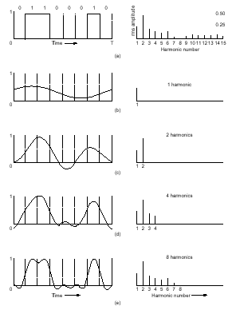
Decomposição de um sinal binário em suas harmônicas.
A limitação de frequência dos canais de comunicação causam distorção no sinal transmitido.

Slide 18
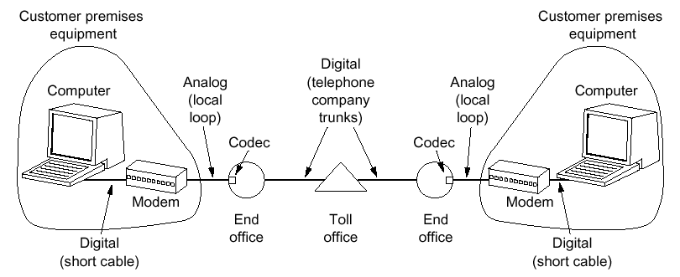
Modems

Slide 19
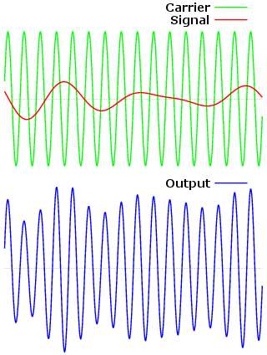
Modulação em Amplitude (AM)
O sinal que queremos transmitir, modula (modifica) a amplitude da onda portadora.

Slide 20
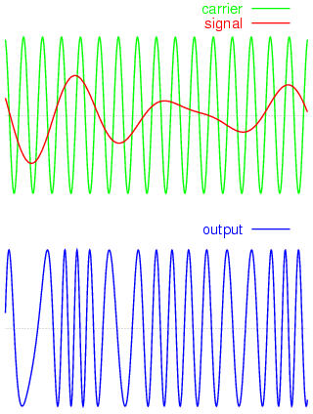
Modulação em Frequência (FM)
O sinal que queremos transmitir, modula (modifica) a frequência da onda portadora.
Melhor imunidade a ruído.

Slide 21
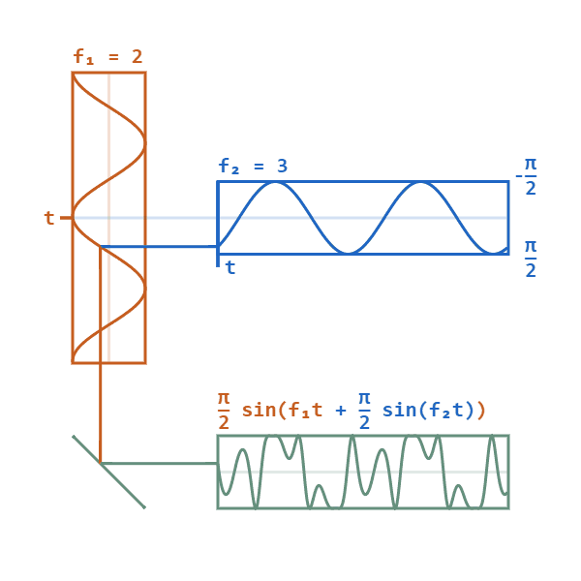
Modulação em Fase (PM)
O sinal que queremos transmitir, modula (modifica) a fase da onda portadora.
O equipamento receptor é mais complexo (mais caro).

Slide 22
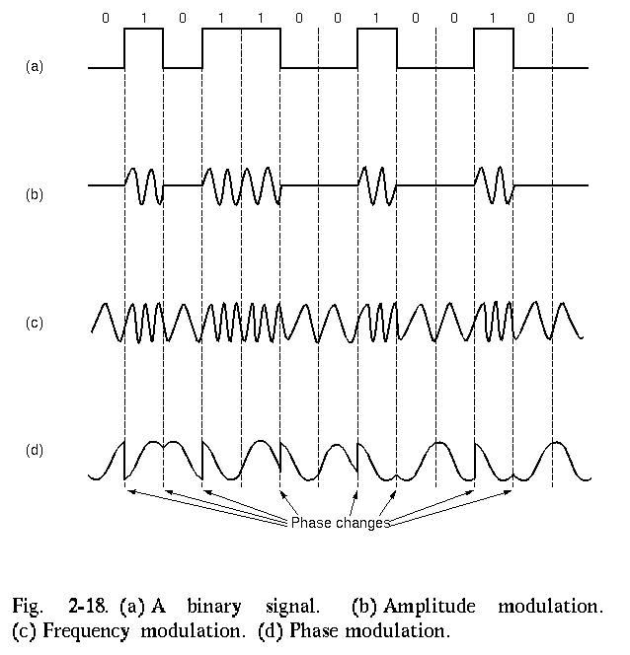
Modulação

Slide 23
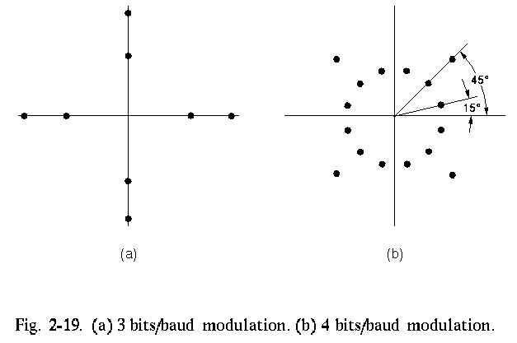
Modulação
QAM (Quadrature Amplitude Modulation)
9600 bps
em
2400 bauds
ITU V.32

Slide 24
Modems
V.32 bis
14.400 bps
V.34
28.800 bps (máximo de 33,6 Kbps)
V.90
56 Kbps (downstream) e 33,6 Kbps (upstream)
V.92
56 Kbps (downstream) e 48 Kbps (upstream)

Slide 25



Rede de acesso: DSL (Digital Subscriber Line)
central telefônica
rede
telefônica
Modem
DSL
splitter
DSLAM
ISP
voz e dados transmitidos
em diferentes frequências sobre
uma linha dedicada até a central
Multiplexador
de acesso
DSL
usa a linha telefônica existente até o DSLAM na central telefônica
dados vão para a Internet através da linha telefônica DSL
voz vão para a rede telefônica através da linha telefônica DSL
até 2,5 Mbps de subida (tipicamente < 1 Mbps)
até 24 Mbps de descida (tipicamente < 10 Mbps)

Slide 26
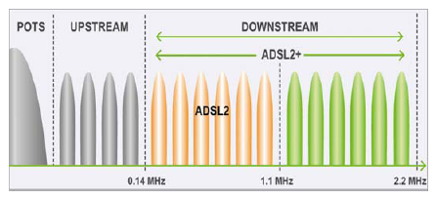
ADSL: Espectro de frequências

Slide 27
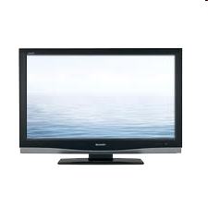
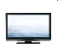

Redes de Acesso: Tv a cabo
cable headend
…
cable
modem
splitter
C
O
N
T
R
O
L
V
I
D
E
O
V
I
D
E
O
V
I
D
E
O
V
I
D
E
O
V
I
D
E
O
V
I
D
E
O
D
A
T
A
D
A
T
A
1
2
3
4
5
6
7
8
9
Canais
multiplexação por divisão de frequência: canais diferentes são transmitidos em diferentes faixas de frequência

Slide 28
Redes de Acesso: Tv a cabo
cable headend
…
cable
modem
splitter
CMTS
Sistema de
terminação de
modems a cabo
dados e TV transmitidos em
frequências diferentes sobre a
rede de distribuição de cabo
compartilhada
ISP
HFC: híbrido coaxial/fibra
assimétrico: até 30Mbps descida (downstream), 2 Mbps subida (upstream).
rede de cabos e fibra conectam as residências ao roteador do ISP
acesso compartilhado das residências ao roteador
ao contrário do DSL, que tem acesso dedicado

Slide 29




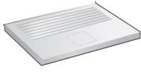
Redes de acesso: rede doméstica
dispositivos
sem fio
de/para ponto final
ou central telefônica
frequentemente
combinados numa
mesma caixa
modem a cabo ou DSL
ponto de acesso
sem fio (54 Mbps)
rotador, firewall, NAT
Ethernet cabeada (100 Mbps)

Slide 30







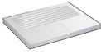
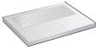
Redes de acesso corporativas (Ethernet)
Enlace institucional
para o ISP (Internet)
roteador institucional
switch
Ethernet
servidores institucionais,
correio e web
Usado tipicamente em empresas, universidades, etc.
Ethernet de 10Mbps, 100Mbps, 1Gbps e 10Gbps
WiFi: wireless access points at 11, 54, 450 Mbps
Uma mistura de tecnologias de conexão com fio e sem fio, conectando uma variedade de switches e roteadores

Slide 31




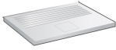



Redes de acesso sem fio (wireless)
rede de acesso compartilhado sem fio conecta o sistema final ao roteador
Via estação base = “ponto de acesso” sem fio
acesso sem fio de longa distância
provido por uma operadora (celular), 10’s km
10’s Mbps
4G/5G cellular networks
LANs sem fio:
dentro de um edifício (200 m)
802.11b/g/n/ac (WiFi): taxas de transmissão de 11, 54, 450, 1.300 Mbps
para a Internet
para a Internet

Slide 32


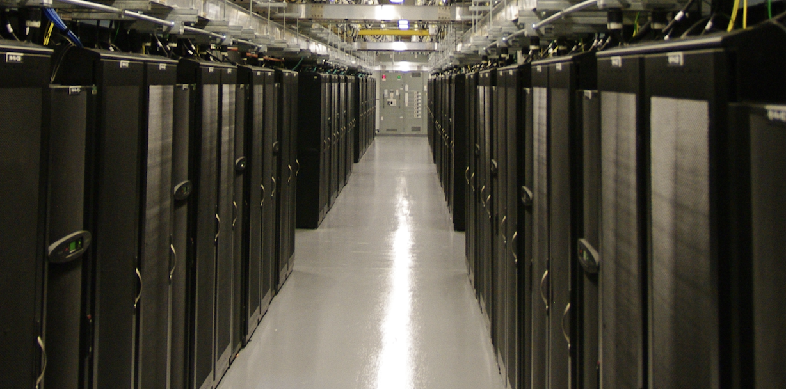








Redes de acesso: data center networks
mobile network
Links de alta largura de banda (dezenas a centenas de gigabits por segundo) conectam centenas a milhares de servidores entre si e à Internet.
national or global ISP
local or regional ISP
home network
content
provider
network
datacenter
network
Courtesy: Massachusetts Green High Performance Computing Center (mghpcc.org)
enterprise
network

Slide 33


Hospedeiro: envia pacotes de dados
função de transmissão do hospedeiro:
pega msg da aplicação
quebra em pequenos pedaços, conhecidos como pacotes, com L bits de comprimento
transmite o pacote pela rede de acesso a uma taxa de transmissão R
taxa de transmissão do canal, ou capacidade do canal, ou largura de banda do canal
dois pacotes,
cada um com L bits
2
1
host
R: taxa de
transmissão
do canal
atraso de
transmissão
do pacote
tempo necessário
para transmitir um
pacote de L bits
no canal
L (bits)
R (bits/sec)
=
=

Slide 34
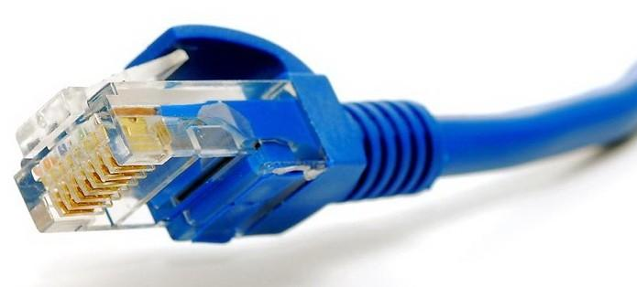
Meios Físicos
par trançado (TP - Twisted Pair)
dois fios de cobre isolados
Categoria 5: 100Mbps e 1 Gbps Ethernet
Categoria 6: 10 Gbps
Categoria 8: 40 Gbps
Bit: Propaga-se entre o transmissor e o receptor
enlace físico: o que está entre o transmissor e o receptor
meios guiados:
os sinais se propagam em meios sólidos: cobre, fibra, cabo coaxial
meios não guiados:
os sinais se propagam livremente, ex. rádio

Slide 35
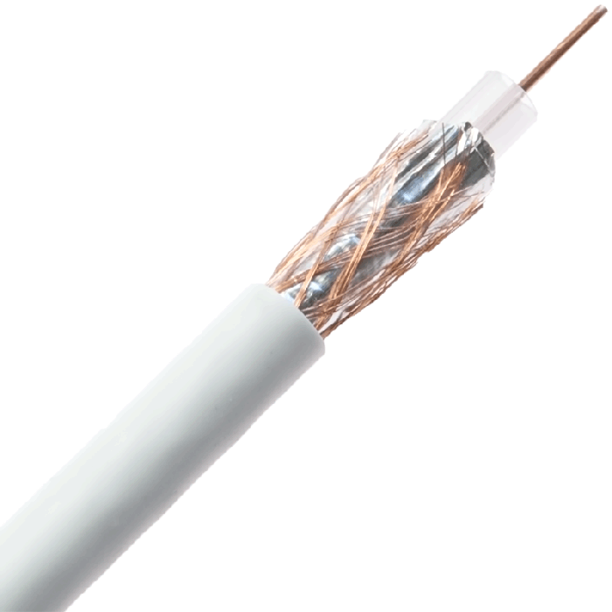
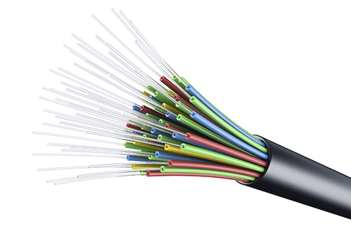
Meios físicos: cabo coaxial, fibra
Cabo coaxial:
fio (transporta o sinal) dentro de outro fio (blindagem)
bidirecional
banda larga (broadband):
múltiplos canais num cabo
HFC
Cabo de fibra óptica:
fibra de vidro transporta pulsos de luz
opera em alta velocidade:
transmissão ponto a ponto de alta velocidade (ex., 10´s a 100´s Gbps)
baixa taxa de erros:
repetidores mais afastados;
imune a ruído eletromagnético

Slide 36
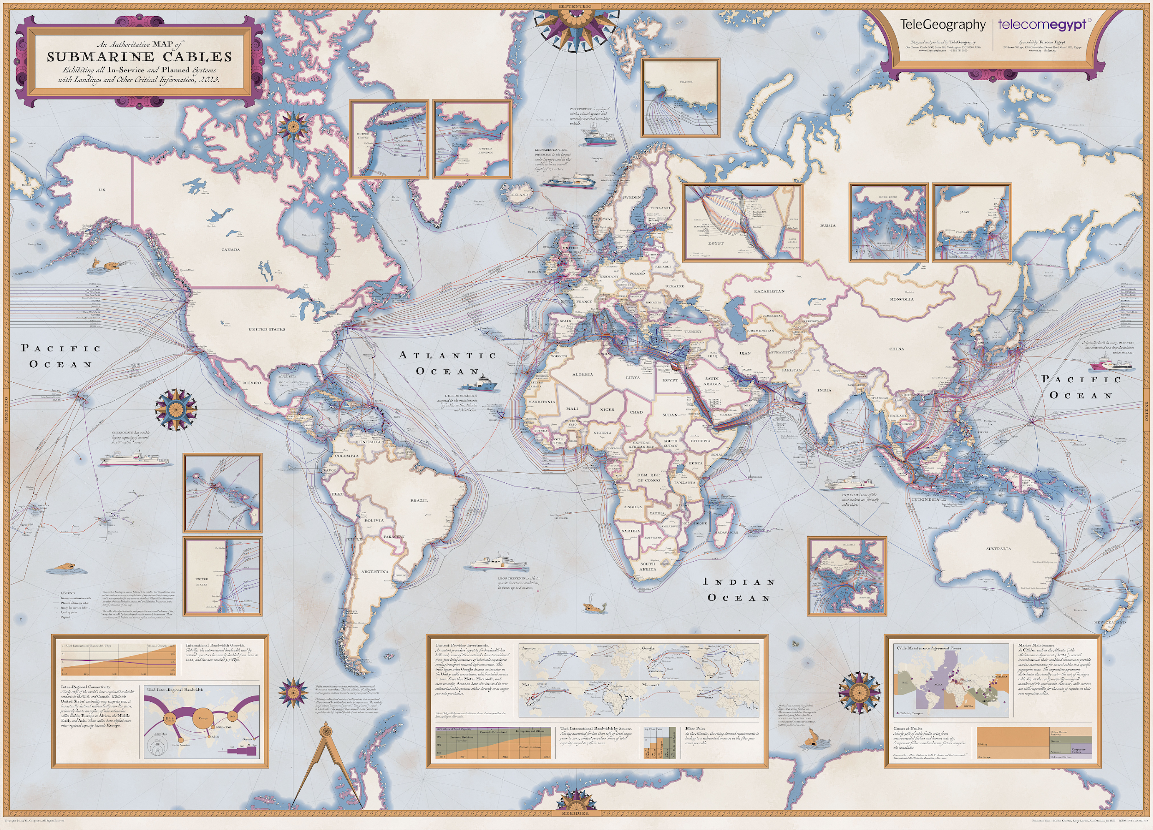
Cabos Submarinos
https://submarine-cable-map-2023.telegeography.com/
www.telegeography.com

Slide 37
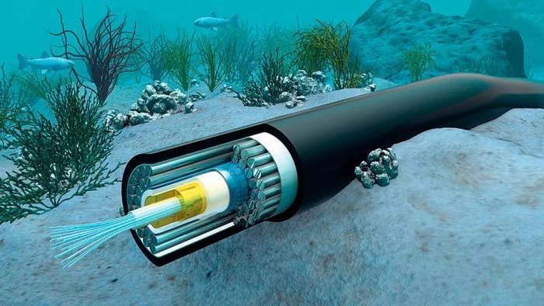
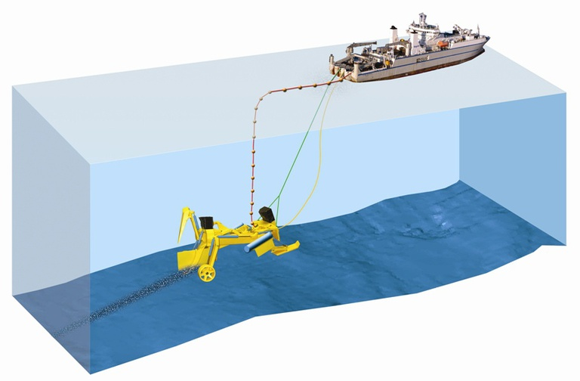

Slide 38
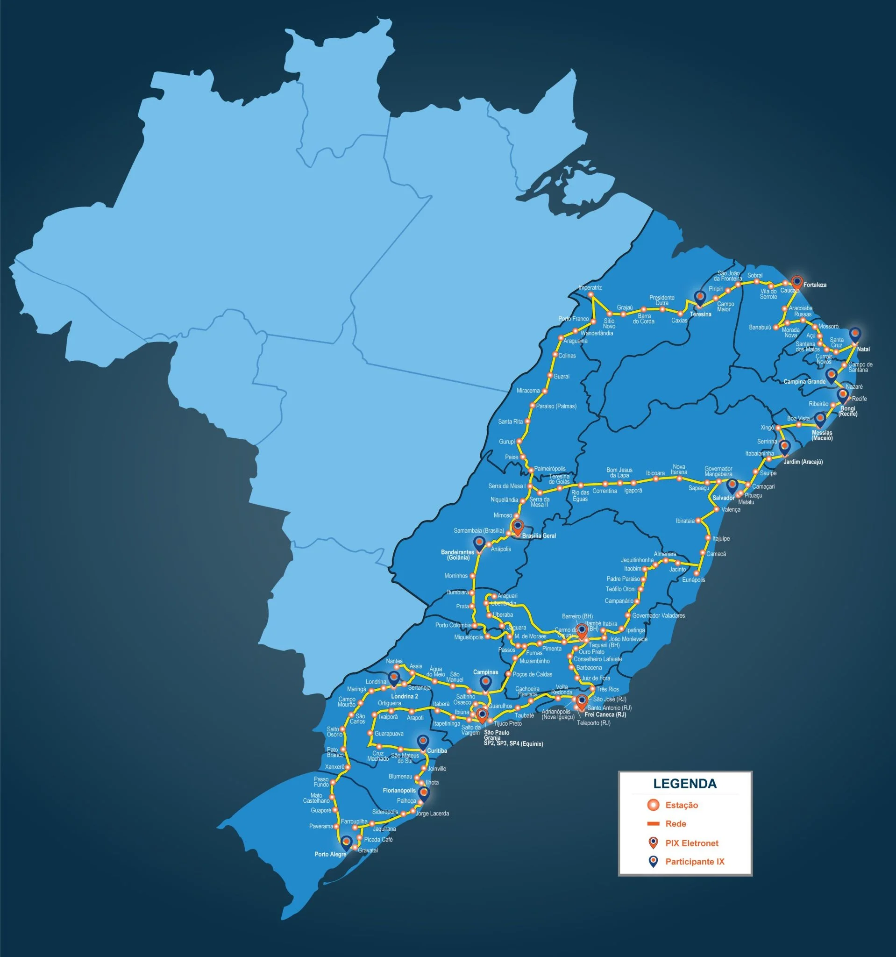
Eletronet
https://www.eletronet.com/rede/

Slide 39
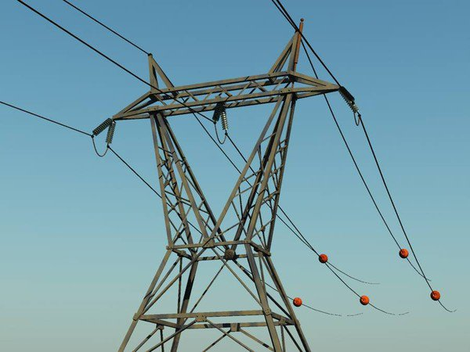
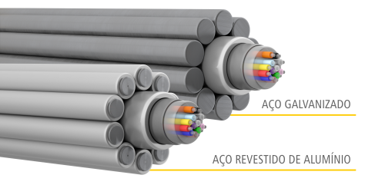
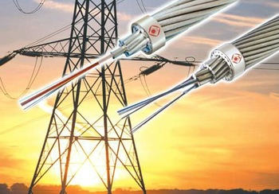
Cabos OPGW

Slide 40
Meios físicos: rádio
sinal transportado em ondas eletromagnéticas
não há “fio” físico
bidirecional
efeitos do ambiente de propagação:
reflexão
obstrução por objetos
interferência
Tipos de enlaces de rádio:
microondas
ex.: canais de até 45 Mbps
LAN (ex., Wifi)
11Mbps, 54 Mbps, ...
longa distância (ex., celular)
ex. 3G, ~ 1 Mbps
satélite
canal de até 50Mbps (ou múltiplos canais menores)
atraso de propagação de 270 mseg (fim-a-fim)
geoestacionários versus de baixa altitude (LEOS)
Notes:
Órbita do satélite geoestacionário = 36.000 km acima da superfície da terra.

Slide 41
Roteiro do Capítulo 1
1.1 O Que é a Internet?
1.2 A Borda (Periferia) da Internet
1.3 O Núcleo da Rede
1.4 Atraso, perda e vazão em redes de comutação de pacotes
1.5 Camadas de protocolos e seus modelos de serviços
1.6 Redes sob ameaça
1.7 História das redes de computadores e da Internet

Slide 42







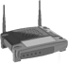

O Núcleo da Rede
Malha de roteadores interconectados
comutação de pacotes: hospedeiros quebram mensagens da camada de aplicação em pacotes
Repassa os pacotes de um roteador para o próximo, através de enlaces no caminho da origem até o destino
cada pacote é transmitido na capacidade máxima do enlace.

Slide 43


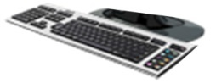

Comutação de pacotes: armazena e repassa
L bits
por pacote
fonte
3
2
1
R bps
R bps
destino
leva L/R seg para transmitir (botar para fora) um pacote de L-bits num enlace a R bps
armazena e repassa: todo o pacote deve chegar ao roteador antes que possa ser transmitido no próximo enlace
exemplo numérico para um salto/etapa:
L = 7,5 Mbits
R = 1,5 Mbps
atraso de transmissão em um salto = 5 seg
atraso fim-a-fim = 2L/R (desprezando o atraso de propagação)
mais sobre atrasos em breve…

Slide 44
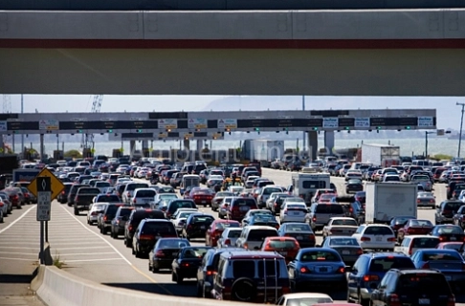
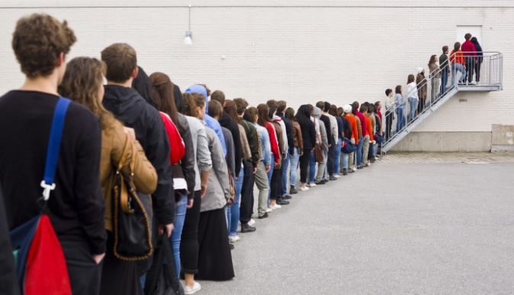

Comutação de pacotes: atraso de enfileiramento, perdas
R = 100 Mb/s
A
C
R = 1.5 Mb/s
D
B
E
queue of packets
waiting for transmission over output link
A fila ocorre quando o trabalho chega mais rápido do que pode ser atendido:

Slide 45
Comutação de pacotes: atraso de enfileiramento, perdas
R = 100 Mb/s
C
A
D
R = 1,5 Mb/s
B
E
fila de pacotes em espera pelo enlace de saída
enfileiramento e perdas:
Se a taxa de chegadas (em bits) no enlace exceder a taxa de transmissão do canal num certo intervalo de tempo:
pacotes irão enfileirar, esperar para serem transmitidos no enlace
pacotes poderão ser descartados (perdidos) se a memória (buffer) encher

Slide 46
Duas funções chave do núcleo da rede
roteamento: determina a rota origem-destino tomada pelos pacotes
algoritmos de roteamento
repasse: move pacotes da entrada do roteador para a saída apropriada do roteador
algoritmo de roteamento
tabela de repasse local
valor cabeç.
enl.saída
0100
0101
0111
1001
3
2
2
1
1
3
2
0111
endereço do destino no
cabeçalho do pacote
entrante

Slide 47

Alternativa: comutação de circuitos
recursos fim-a-fim alocados/ reservados para “chamada” entre origem-destino:
No diagrama, cada enlace possui quatro circuitos.
chamada recebe o 2º circuito no enlace superior e o 1º circuito no enlace da direita
recursos dedicados: sem compartilhamento
desempenho tipo circuito (garantido)
segmento do circuito fica ocioso se não for utilizado pela chamada (sem compartilhamento)
Usado normalmente na rede telefônica tradicional

Slide 48


Núcleo da Rede: Comutação de Circuitos

Slide 49
Comutação de Circuitos: FDM e TDM
Exemplo:
FDM
4 usuários
frequência
tempo
TDM
frequência
tempo
Notes:
Two simple multiple access control techniques.
Each mobile’s share of the bandwidth is divided into portions for the uplink and the downlink. Also, possibly, out of band signaling.
As we will see, used in AMPS, GSM, IS-54/136

Slide 50




Alocação de Faixas de Frequência no Brasil (www.anatel.gov.br)
30kHz
300kHz
Rádio Ondas Médias
3MHz
30MHz
TV
2 - 4
TV
5, 6
Rádio
FM
TV
7 - 13
300MHz
TV
14 - 36
TV
38 - 69
3GHz
30GHz
300GHz
www.anatel.gov.br 10/2006

Slide 51
Comutação de pacotes versus comutação de circuitos
A comutação de pacotes permite que mais usuários usem a rede!
Enlace de 1 Mbit
cada usuário:
100kbps quando “ativo”
ativo 10% do tempo
comutação por circuitos:
10 usuários
comutação por pacotes:
com 35 usuários, probabilidade > 10 ativos menor que 0,004
N
usuários
Enlace de
1 Mbps
P: o que ocorre se > 35 usuários?

Slide 52
Comutação de pacotes versus comutação de circuitos
A comutação de pacotes ganha de lavada?
Ótima para dados em surtos
compartilhamento dos recursos
não necessita estabelecimento de conexão
Congestionamento excessivo: atraso e perda de pacotes
necessita de protocolos para transferência confiável de dados, controle de congestionamento
P: Como fornecer um comportamento do tipo circuito?
São necessárias garantias de banda para aplicações de áudio e vídeo
ainda é um problema não resolvido (cap. 7)

Slide 53
Estrutura da Internet: rede de redes
Sistemas finais conectam-se à Internet através de ISPs (Internet Service Providers) de acesso
ISP residencial, corporativo e acadêmico
Os ISPs de acesso devem ser interconectados
De modo que quaisquer dois hospedeiros possam enviar pacotes um para o outro
A rede de redes resultante é muito complexa
Evolução foi dirigida pela economia e por políticas nacionais
Seguiremos uma abordagem passo-a-passo para descrever a estrutura atual da Internet

Slide 54
Estrutura da Internet: rede de redes
Pergunta: dados milhões de ISPs de acesso, como interligar todos eles?
…
…
access
net
access
net
access
net
access
net
access
net
access
net
access
net
…
…
access
net
access
net
access
net
access
net
access
net
access
net
…
access
net
access
net
…
access
net

Slide 55
Estrutura da Internet: rede de redes
Opção: conectar cada ISP de acesso a cada um dos demais ISPs de acesso?
…
…
access
net
access
net
access
net
access
net
access
net
access
net
access
net
…
Conectar cada ISP de acesso a cada um dos demais não escala: são necessárias O(N²) conexões.
…
access
net
access
net
access
net
access
net
access
net
access
net
…
access
net
access
net
…
access
net

Slide 56
Estrutura da Internet: rede de redes
Opção: conectar cada ISP de acesso a um ISP de trânsito global? Os ISPs de usuário e provedor têm um acordo econômico.
…
…
access
net
access
net
access
net
access
net
access
net
access
net
access
net
…
…
global ISP
access
net
access
net
access
net
access
net
access
net
access
net
…
access
net
access
net
…
access
net

Slide 57
Estrutura da Internet: rede de redes
Mas, se um ISP global for um negócio viável, haverá competidores...
…
…
access
net
access
net
access
net
access
net
access
net
access
net
access
net
ISP A
…
…
access
net
ISP B
access
net
ISP C
access
net
access
net
access
net
access
net
…
access
net
access
net
…
access
net

Slide 58
Estrutura da Internet: rede de redes
Mas, se um ISP global for um negócio viável, haverá competidores... que precisam se interconectar
Ponto de troca de tráfego
…
…
access
net
access
net
access
net
access
net
access
net
IXP
access
net
access
net
ISP A
…
…
IXP
access
net
access
net
ISP B
ISP C
access
net
access
net
enlace de peering
access
net
access
net
…
access
net
access
net
…
access
net

Slide 59
Estrutura da Internet: rede de redes
... e redes regionais podem surgir para conectar redes de acesso a ISPs
…
…
access
net
access
net
access
net
access
net
access
net
IXP
access
net
access
net
ISP A
…
…
IXP
access
net
access
net
ISP B
ISP C
access
net
access
net
access
net
rede regional
access
net
…
access
net
access
net
…
access
net

Slide 60
Estrutura da Internet: rede de redes
... e redes de provedores de conteúdo (ex.: Google, Microsoft, Akamai) podem criar as suas próprias redes, para levar serviços e conteúdos próximos aos usuários finais
…
…
access
net
access
net
access
net
access
net
access
net
IXP
access
net
access
net
ISP A
…
…
Rede de provedor de conteúdo
IXP
access
net
access
net
ISP B
ISP B
access
net
access
net
access
net
rede regional
access
net
…
access
net
access
net
…
access
net

Slide 61
Estrutura da Internet: rede de redes
Tier 1 ISP
Tier 1 ISP
Google
IXP
IXP
IXP
ISP Regional
ISP Regional
access
ISP
access
ISP
access
ISP
access
ISP
access
ISP
access
ISP
access
ISP
access
ISP
No centro: pequeno no. de grandes redes bem conectadas
ISPs comerciais “tier-1” (ex., Level 3, Sprint, AT&T, NTT), cobertura nacional e internacional)
rede de provedor de conteúdo (ex. Google): rede privada que conecta os seus centros de dados à Internet, normalmente “bypassando” ISPs tier-1 e regionais.

Slide 62

ISP Tier-1: ex: Sprint
POP: point-of-presence
to/from backbone
peering
…
…
…
…
…
to/from customers

Slide 63

Provedor de Backbone Nacional
ex. Embratel

Slide 64


Slide 65

Conexões Internacionais

Slide 66
Roteiro do Capítulo 1
1.1 O Que é a Internet?
1.2 A Borda (Periferia) da Internet
1.3 O Núcleo da Rede
1.4 Atraso, perda e vazão em redes de comutação de pacotes
1.5 Camadas de protocolos e seus modelos de serviços
1.6 Redes sob ameaça
1.7 História das redes de computadores e da Internet

Slide 67


Como ocorrem as perdas e atrasos?
pacotes enfileiram nos buffers do roteador
taxa de chegada de pacotes ao enlace excede a capacidade do enlace de saída.
pacotes enfileiram, esperam pela vez
pacote em transmissão (atraso)
A
B
enfileiramento de pacotes (atraso)
buffers livres (disponíveis): pacotes que chegam são
descartados (perda) se não houver buffers livres

Slide 68
Quatro fontes de atraso dos pacotes
transmissão
A
propagação
B
processamento
do nó
enfileiramento
d_{nó} = d_{proc} + d_{enfil} + d_{trans} + d_{prop}
d_{proc}: processamento no nó
verifica erros de bit
determina enlace de saída
tipicamente < mseg
d_{enfil}: atraso de enfileiramento
tempo esperando no enlace de saída pela vez de transmitir
depende do nível de congestionamento do roteador

Slide 69
Quatro fontes de atraso dos pacotes
transmissão
A
propagação
B
processamento
do nó
enfileiramento
d_{nó} = d_{proc} + d_{enfil} + d_{trans} + d_{prop}
d_{trans}: atraso de transmissão:
L: comprimento do pacote (bits)
R: largura de banda do enlace (bps)
d_{trans} = L/R
d_{prop}: atraso de propagação
d: comprimento do enlace físico
s: velocidade de propagação no meio (~2x10⁸ m/seg)
d_{prop} = d/s
d_{trans} e d_{prop}
muito diferentes

Slide 70


Analogia com uma Caravana
100 km
100 km
Caravana
de dez carros
pedágio
pedágio
Os carros se “propagam” a 100 km/h
O pedágio leva 12 seg para atender um carro (tempo de transmissão)
carro~bit; caravana ~ pacote
P: Quanto tempo leva até que a caravana esteja enfileirada antes do segundo pedágio?
Tempo para “atravessar” toda a caravana através do pedágio para a estrada = 12*10 = 120 seg
Tempo para que o último carro se propaga do primeiro para o segundo pedágio: 100km/(100km/h)= 1 h
R: 62 minutos

Slide 71
Analogia com uma caravana (mais)
100 km
100 km
Caravana
de dez carros
pedágio
pedágio
Sim! Após 7 min, o 1o. Carro chega ao 2o. Pedágio e ainda há 3 carros no 1o. pedágio.
O 1o. bit do pacote pode chegar ao 2o. Roteador antes que o pacote tenha sido totalmente transmitido no 1o. roteador!
Os carros agora se “propagam” a 1000 km/h
Os pedágios agora levam em torno de 1 min para atender um carro
P: Os carros chegarão ao segundo pedágio antes que todos os carros tenham sido atendidos no primeiro pedágio?

Slide 72



Atraso de enfileiramento
R=largura de banda do enlace (bps)
L=compr. do pacote (bits)
a=taxa média de chegada de pacotes
intensidade de tráfego = La/R
La/R ~ 0
La/R ~ 0: pequeno atraso de enfileiramento
La/R -> 1: grande atraso
La/R > 1: chega mais “trabalho” do que a capacidade de atendimento, atraso médio infinito!
La/R -> 1

Slide 73

Atrasos e rotas “reais” da Internet
Como são os atrasos e as perdas reais da Internet?
Programa traceroute : fornece medições de atraso da fonte até os diversos roteadores ao longo do caminho fim-a-fim até o destino. Para cada i:
Envia três pacotes que alcançarão o roteador i no caminho até o destino.
O roteador i devolverá os pacotes ao transmissor
O transmissor calcula o intervalo de tempo decorrido entre a transmissão e a chegada da resposta.
3 probes
3 probes
3 probes

Slide 74
Atrasos e rotas “reais”
traceroute: gaia.cs.umass.edu para www.eurocom.fr
Três medições de atraso de
gaia.cs.umass.edu p/cs-gw.cs.umass.edu
1 cs-gw (128.119.240.254) 1 ms 1 ms 2 ms
2 border1-rt-fa5-1-0.gw.umass.edu (128.119.3.145) 1 ms 1 ms 2 ms
3 cht-vbns.gw.umass.edu (128.119.3.130) 6 ms 5 ms 5 ms
4 jn1-at1-0-0-19.wor.vbns.net (204.147.132.129) 16 ms 11 ms 13 ms
5 jn1-so7-0-0-0.wae.vbns.net (204.147.136.136) 21 ms 18 ms 18 ms
6 abilene-vbns.abilene.ucaid.edu (198.32.11.9) 22 ms 18 ms 22 ms
7 nycm-wash.abilene.ucaid.edu (198.32.8.46) 22 ms 22 ms 22 ms
8 62.40.103.253 (62.40.103.253) 104 ms 109 ms 106 ms
9 de2-1.de1.de.geant.net (62.40.96.129) 109 ms 102 ms 104 ms
10 de.fr1.fr.geant.net (62.40.96.50) 113 ms 121 ms 114 ms
11 renater-gw.fr1.fr.geant.net (62.40.103.54) 112 ms 114 ms 112 ms
12 nio-n2.cssi.renater.fr (193.51.206.13) 111 ms 114 ms 116 ms
13 nice.cssi.renater.fr (195.220.98.102) 123 ms 125 ms 124 ms
14 r3t2-nice.cssi.renater.fr (195.220.98.110) 126 ms 126 ms 124 ms
15 eurecom-valbonne.r3t2.ft.net (193.48.50.54) 135 ms 128 ms 133 ms
16 194.214.211.25 (194.214.211.25) 126 ms 128 ms 126 ms
17 * * *
18 * * *
19 fantasia.eurecom.fr (193.55.113.142) 132 ms 128 ms 136 ms
link trans-
oceânico
* sem resposta (pacote perdido, roteador não responde)

Slide 75
Perda de pacotes
fila (buffer) anterior a um canal possui capacidade finita
quando um pacote chega numa fila cheia, o pacote é descartado (perdido)
o pacote perdido pode ser retransmitido pelo nó anterior, pelo sistema origem, ou não ser retransmitido
buffer
(área de espera)
pacote em transmissão
A
B
pacote que encontra o buffer cheio é descartado/perdido

Slide 76


Vazão (Throughput)
vazão: taxa (bits/unidade de tempo) na qual os bits são transferidos entre o transmissor e o receptor
instantânea: taxa num certo instante de tempo
média: taxa num período de tempo mais longo
cano que pode transportar fluído à taxa de
R_{c} bits/seg
capacidade do
enlace
R_{s} bits/seg
capacidade do
enlace
R_{c} bits/seg
servidor, com
arquivo de F bits
para enviar ao
cliente
cano que pode transportar fluído à taxa de
R_{s} bits/seg
servidor envia bits (fluído) no cano

Slide 77


Vazão (mais)
R_{s} < R_{c} Qual é a vazão média fim-a-fim?
R_{s} bits/seg
R_{c} bits/seg
R_{s} > R_{c} Qual é a vazão média fim-a-fim?
R_{s} bits/seg
R_{c} bits/seg
Enlace gargalo
link no caminho fim-a-fim que restringe a vazão fim-a-fim

Slide 78




Vazão: cenário da Internet
R_{s}
vazão por conexão fim-a-fim: min(R_{c},R_{s},R/10)
na prática: R_{c} ou R_{s} são frequentemen-te o gargalo
R_{s}
R_{s}
R
R_{c}
R_{c}
R_{c}
10 conexões compartilham (de modo justo) o enlace gargalo do backbone de R bits/seg

Slide 79
Roteiro do Capítulo 1
1.1 O Que é a Internet?
1.2 A Borda (Periferia) da Internet
1.3 O Núcleo da Rede
1.4 Atraso, perda e vazão em redes de comutação de pacotes
1.5 Camadas de protocolos e seus modelos de serviços
1.6 Redes sob ameaça
1.7 História das redes de computadores e da Internet

Slide 80
“Camadas” de Protocolos
As redes são complexas!
muitos “pedaços”:
hosts
roteadores
enlaces de diversos meios
aplicações
protocolos
hardware, software
Pergunta:
Há alguma esperança em conseguirmos organizar a estrutura da rede?
Ou pelo menos a nossa discussão sobre redes?

Slide 81

Organização de uma viagem aérea
∙ Uma série de passos/ações

Slide 82

Funcionalidade de uma linha aérea em camadas
Camadas: cada camada implementa um serviço
através de ações internas à camada
depende dos serviços providos pela camada inferior

Slide 83
Por que dividir em camadas?
Lidar com sistemas complexos:
estrutura explícita permite a identificação e relacionamento entre as partes do sistema complexo
modelo de referência em camadas para discussão
modularização facilita a manutenção e atualização do sistema
mudança na implementação do serviço da camada é transparente para o resto do sistema
ex., mudança no procedimento no portão não afeta o resto do sistema
divisão em camadas é considerada prejudicial?

Slide 84


Slide 85
Pilha de protocolos Internet
aplicação: dá suporte a aplicações de rede
FTP, SMTP, HTTP
transporte: transferência de dados processo a processo
TCP, UDP
rede: repasse (encaminhamento) de datagramas da origem até o destino
IP, protocolos de roteamento
enlace: transferência de dados entre elementos de rede vizinhos
PPP, Ethernet, 802.11
física: bits “no fio”
aplicação
transporte
rede
enlace
física

Slide 86
Modelo de referência ISO/OSI
apresentação: permite às aplicações interpretar o significado dos dados, ex., cifragem, compressão, convenções específicas de máquina
sessão: sincronização, verificação, recuperação da troca de dados
a pilha Internet não contém estas camadas!
estes serviços, caso necessários, devem ser implementados na aplicação
eles são necessários?
aplicação
apresentação
sessão
transporte
rede
enlace
física

Slide 87
Encapsulamento
origem
mensagem
M
aplicação
transporte
rede
enlace
física
segmento
H_{t}
M
datagrama
H_{n}
H_{t}
M
quadro
H_{l}
H_{n}
H_{t}
M
H_{l}
H_{n}
H_{t}
M
enlace
física
H_{l}
H_{n}
H_{t}
M
switch
destino
H_{n}
H_{t}
M
rede
enlace
física
H_{n}
H_{t}
M
M
aplicação
transporte
rede
enlace
física
H_{l}
H_{n}
H_{t}
M
H_{l}
H_{n}
H_{t}
M
H_{t}
M
H_{n}
H_{t}
M
H_{l}
H_{n}
H_{t}
M
roteador

Slide 88
Roteiro do Capítulo 1
1.1 O Que é a Internet?
1.2 A Borda (Periferia) da Internet
1.3 O Núcleo da Rede
1.4 Atraso, perda e vazão em redes de comutação de pacotes
1.5 Camadas de protocolos e seus modelos de serviços
1.6 Redes sob ameaça
1.7 História das redes de computadores e da Internet

Slide 89
Segurança de Redes
O campo de segurança de redes lida com:
como os vilões podem atacar as redes
como podemos defender as redes contra ataques
como projetar arquiteturas que sejam imunes a ataques
A Internet não foi projetada inicialmente com (muita) segurança em mente
visão original: “um grupo de usuários mutuamente confiáveis conectados a uma rede transparente ☺
Projetistas dos protocolos Internet estão “correndo atrás do prejuízo”
Considerações sobre segurança em todas as camadas!

Slide 90
Os vilões podem colocar malware no seu hospedeiro através da Internet
O Malware pode entrar nos hospedeiros através de:
vírus: infecção autoreplicante através da recepção/ execução de um objeto (ex., anexo de e-mail)
Worms: infecção autoreplicante através da recepção passiva de um objeto que se autoexecuta
Spyware pode registrar teclas digitadas, sítios web visitados, carregar informações para sítio de coleta.
Hospedeiro infectado podem ser incluídos numa botnet, usada para gerar spams e ataques DDoS.

Slide 91

Ataque a servidores e à infra-estrutura da rede
Negação de serviço (DoS): atacantes deixam os recursos (servidor, banda) indisponíveis para o tráfego legítimo sobrecarregando o recurso com tráfego falso
seleciona o alvo
Invade hospedeiros na rede (vide botnet)
envia pacotes para o alvo a partir de hospedeiros invadidos
alvo

Slide 92

Os vilões podem analisar pacotes
Analisadores (farejadores) de pacotes:
meios de difusão (Ethernet compartilhado, sem fio)
interface promíscua de rede lê/registra todos os pacotes que passam (incluindo senhas!)
A
C
src:B dest:A payload
B
O programa Wireshark usado para os laboratórios no final do capítulo é um analisador grátis de pacotes

Slide 93
Os vilões podem se passar por alguém de sua confiança
Imitação (spoofing) de pacotes IP: envia pacotes com endereços origem falsos
A
C
src:B dest:A payload
B
… muito mais sobre segurança (até o Capítulo 8)

Slide 94


https://cartilha.cert.br/

Slide 95
Roteiro do Capítulo 1
1.1 O Que é a Internet?
1.2 A Borda (Periferia) da Internet
1.3 O Núcleo da Rede
1.4 Atraso, perda e vazão em redes de comutação de pacotes
1.5 Camadas de protocolos e seus modelos de serviços
1.6 Redes sob ameaça
1.7 História das redes de computadores e da Internet

Slide 96

História da Internet
1961-1972: Estréia da comutação de pacotes
1961: Kleinrock - teoria das filas demonstra eficiência da comutação por pacotes
1964: Baran - comutação de pacotes em redes militares
1967: concepção da ARPAnet pela ARPA (Advanced Research Projects Agency)
1969: entra em operação o primeiro nó da ARPAnet

Slide 97

História da Internet
1961-1972: Estréia da comutação de pacotes
1972:
demonstração pública da ARPAnet
NCP (Network Control Protocol) primeiro protocolo host-host
primeiro programa de e-mail
ARPAnet com 15 nós

Slide 98
História da Internet
1972-1980: Interconexão de redes novas e proprietárias
1970: rede de satélite ALOHAnet no Havaí
1974: Cerf e Kahn - arquitetura para a interconexão de redes
1976: Ethernet no XEROX PARC
fim dos anos 70: arquiteturas proprietárias: DECnet, SNA, XNA
fim dos anos 70: comutação de pacotes de comprimento fixo (precursor do ATM)
1979: ARPAnet com 200 nós
Princípios de interconexão de Cerf e Kahn:
minimalismo, autonomia - não é necessária nenhuma mudança interna para interconectar redes
modelo de serviço best effort
roteadores sem estados
controle descentralizado
definem a arquitetura atual da Internet

Slide 99
História da Internet
1980-1990: novos protocolos, proliferação de redes
1983: implantação do TCP/IP
1982: definição do protocolo SMTP para e-mail
1983: definição do DNS para tradução de nome para endereço IP
1985: definição do protocolo FTP
1988: controle de congestionamento do TCP
novas redes nacionais: Csnet, BITnet, NSFnet, Minitel
100.000 hosts conectados numa confederação de redes

Slide 100
História da Internet
Anos 90 e 2000: comercialização, a Web, novas aplicações
início dos anos 90: ARPAnet desativada
1991: NSF remove restrições ao uso comercial da NSFnet (desativada em 1995)
início dos anos 90 : Web
hypertexto [Bush 1945, Nelson 1960’s]
HTML, HTTP: Berners-Lee
1994: Mosaic, posteriormente Netscape
fim dos anos 90: comercialização da Web
Final dos anos 90-00:
novas aplicações: mensagens instantâneas, compartilhamento de arquivos P2P
preocupação com a segurança de redes
est. 50 milhões de computadores na Internet
est. mais de 100 milhões de usuários
enlaces de backbone a Gbps

Slide 101
História da Internet
A partir de 2005:
Mais de um bilhão de hospedeiros
Smartphones e tablets
Implantação agressiva de acesso de banda larga
Crescente ubiquidade de acessos sem fio de alta velocidade
Surgimento das redes sociais
Facebook: mais de um 1,94 bilhões de usuários ativos (2017)
Provedores de serviço (Google, Microsoft) criam suas próprias redes
Evitam a Internet, fornecendo acesso “instantâneo” a buscas, e-mails, etc.
Comércio Eletrônico, universidades e empresas rodando serviços na “nuvem” (ex., Amazon EC2)

Slide 102

Evolução do Número de Hosts

Slide 103

Evolução do Número de Hosts
DESCONTINUADA
Contém apenas endereços IPv4

Slide 104
Internet/BR
A Rede Nacional de Pesquisa (RNP) teve início em 1989.
Aberta para uso comercial em 1994
Posição absoluta (7/11)
Número de hosts: 22.212.190
4o do Mundo
IBOPE/NetRatings (11/12):
53,5 Milhões de Internautas residenciais ativos
46:19 hs de tempo médio mensal de horas navegadas por internauta ativo
Fonte: www.cetic.br

Slide 105


Slide 106


Slide 107


Slide 108


Slide 109


Slide 110


Slide 111


Slide 112


Slide 113


Slide 114


Slide 115


Slide 116

Conexão em 2019 capacidade agregada 782 Gb/s capacidade internacional 149 Gb/s

Slide 117

Conexão em 2022

Slide 118


AmLight
Setembro 2023

Slide 119


Slide 120
Introdução: Resumo
Foi coberta uma tonelada de material!
visão geral da Internet
o que é um protocolo?
borda da rede, núcleo, rede de acesso
Comutação de pacotes vs. Comutação de circuitos
estrutura da Internet/ISPs
desempenho: perda, atraso, vazão
modelos de camadas e de serviços
segurança
história
Esperamos que agora você possua:
contexto, visão geral, “sentimento” do que sejam redes
maior profundidade, detalhes posteriormente no curso

